Slide 1
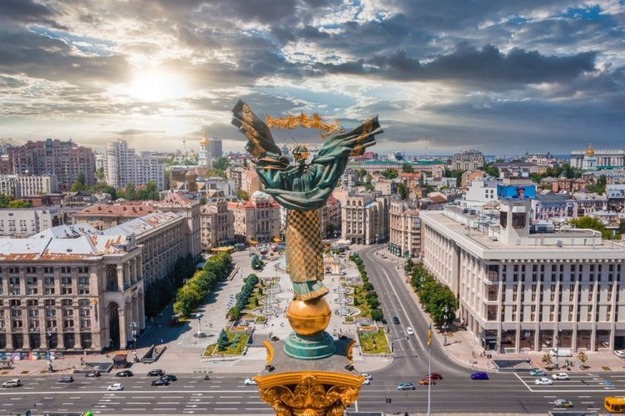
Київське територіальне відділення Малої академії наук України –
Київська мала академія учнівської молоді
Печерські пагорби- погляд
крізь століття
Клочок Дар’я Сергіївна,
учениця 10-А класу, ліцею №18 Деснянського району міста Києва;
Керівник: Кучерова Тетяна Філімонівна, вчитель історії ліцею №18 Деснянського району міста Києва

Slide 2
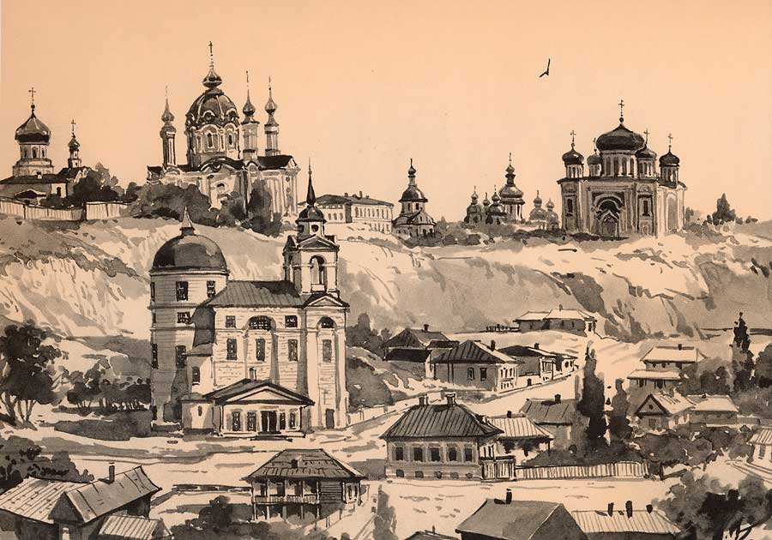
Мета дослідження: розглянути аспекти державності в часи князя Аскольда, гетьмана Мазепи; вивчення історії Української Центральної Ради в період самостійності Української Народної Республіки.
Завдання дослідження:
Опрацювати історичні джерела з тем «Українська Центральна Рада - проголошення самостійності України»; «Крути»; ознайомитись з літературою про період правління князя Аскольда та про часи державотворця гетьмана Мазепи.
2. Формувати історико-політичні компетенції учнів.
3. Розробити екскурсійний маршрут місцями
Печерських пагорбів Києва, де відбувались події,
пов’язані з історією становлення нашої держави.
Об’єкт дослідження:
пам'ятки архітектури Печерського району міста Києва, пов’язані з періодом Української Народної Республіки 1918 р.; Лавра в часи Мазепи.
Предмет дослідження:
Печерські пагорби – свідки становлення української державності.

Slide 3
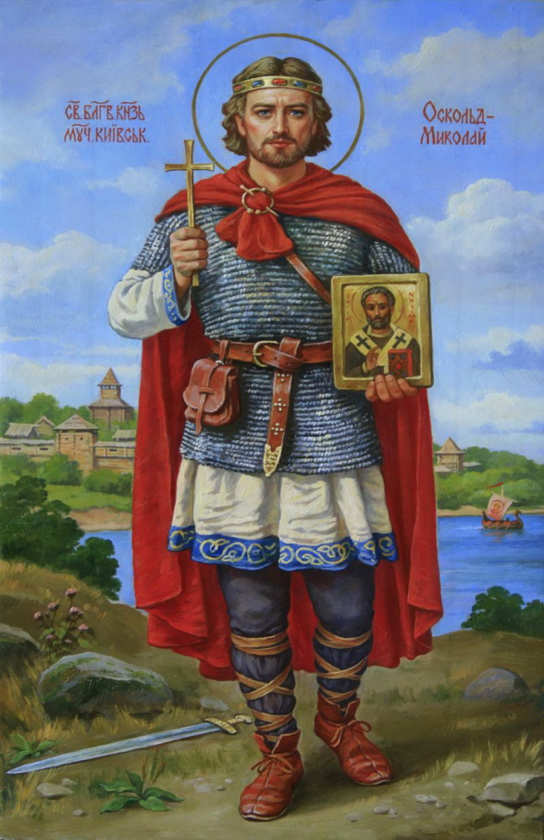
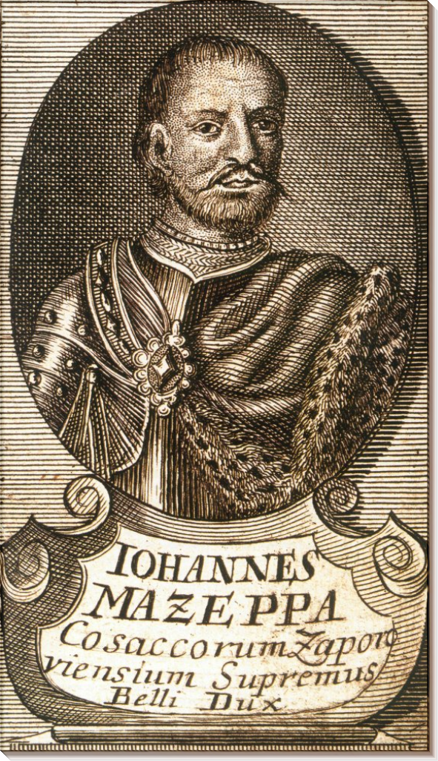
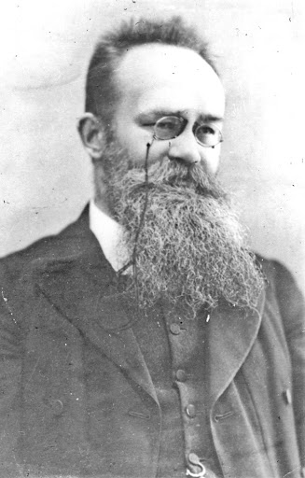
“ДОБРЕ РОБИТИ ІСТОРІЮ ВАЖЛИВІШЕ, НІЖ ГАРНО ПИСАТИ ЇЇ”
Михайло Грушевський
Аскольд (Оскольд) (середина IX ст. – 882 р.) - перший київський князь-християнин. За його правління Київське ранньодержавне об’єднання слов’ян стало фактором міжнародної політики.
Гетьман Іван Мазепа - державотворець, полководець, дипломат і культурний діяч, який створив нову ранньомодерну Україну
Михайло Грушевський - історик, літературознавець, публіцист, державний і громадський діяч,
голова Української Центральної Ради

Slide 4
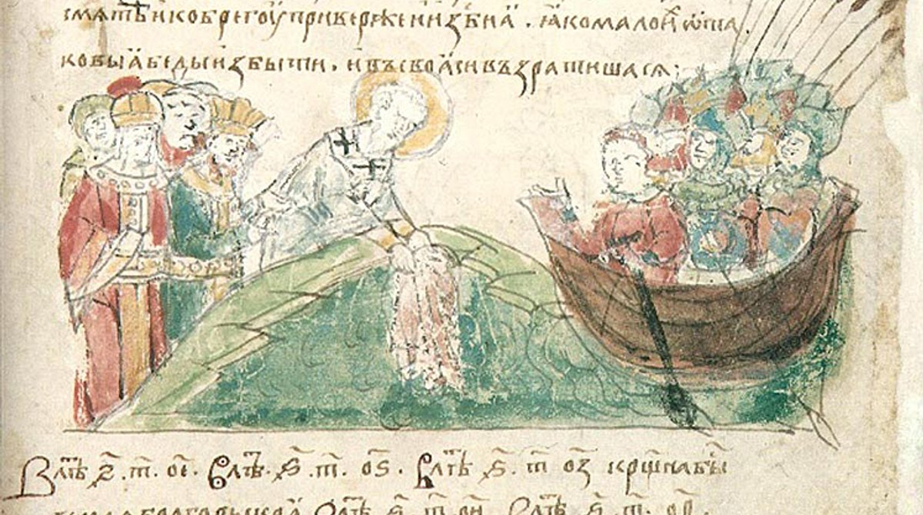
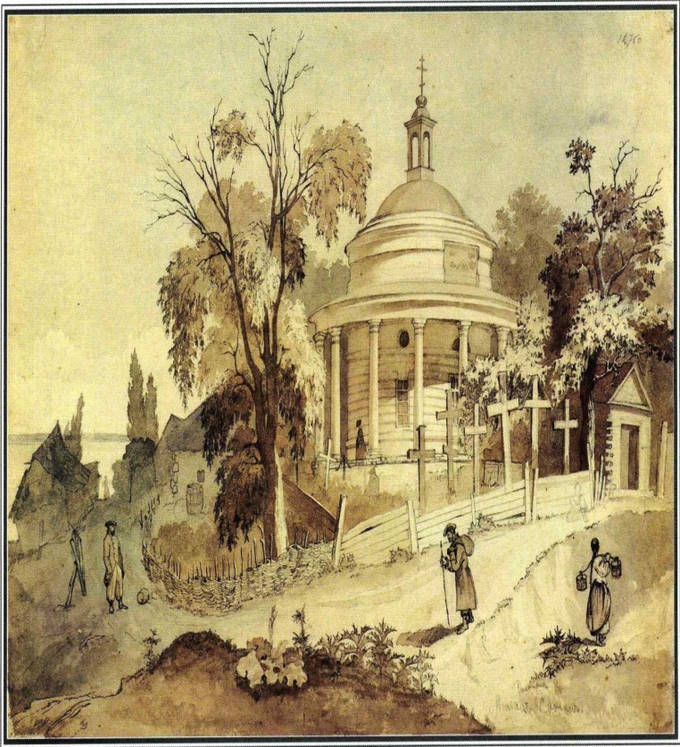
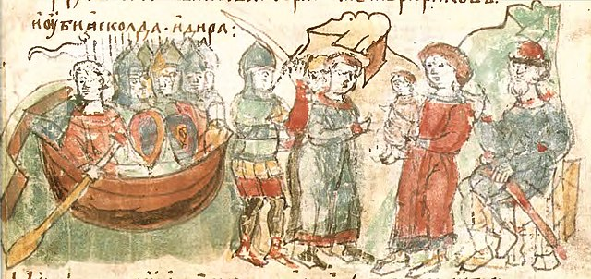
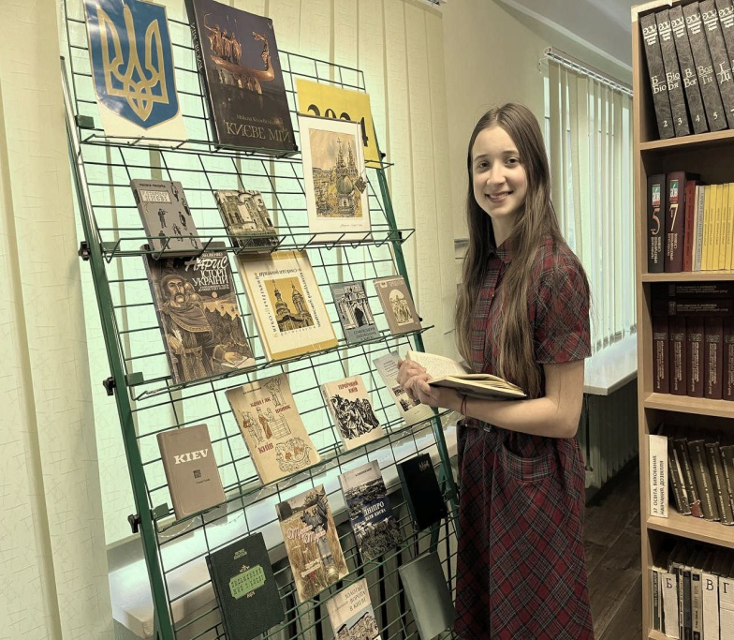
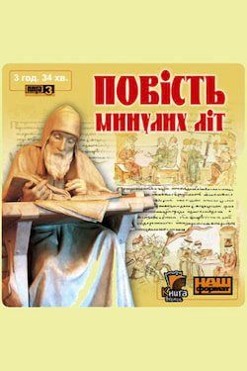
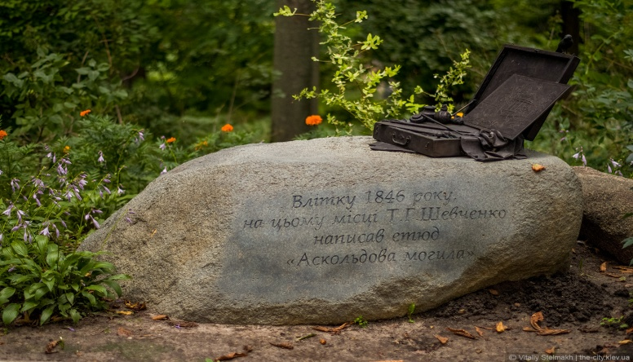
“І було в нього два мужі, Аскольд і Дір, не його племені, а бояри. …. Ідучи мимо, узріли вони на горі городок….. Аскольд, отож, і Дір зостались удвох у городі цьому і почали володіти Полянською землею ”.
“ Повість минулих літ ” Нестор Літописець
Аскольдова могила середина ХІХ ст.
Етюд з колекції Т.Шевченка, 1846р.
Київська держава князя Аскольда 864-882 рр.
“І вбили вони Аскольда й Діра,….. На тій могилі поставив [боярин] Ольма церкву святого Миколи. ”
“ Повість минулих літ ” Нестор Літописець
Пам'ятник Тарасу Шевченку на Аскольдовій могилі

Slide 5
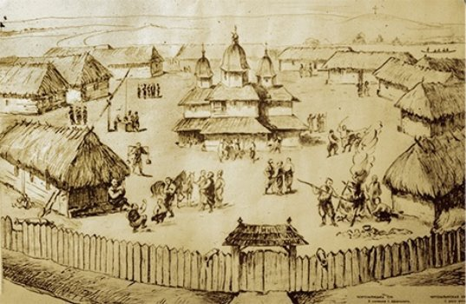
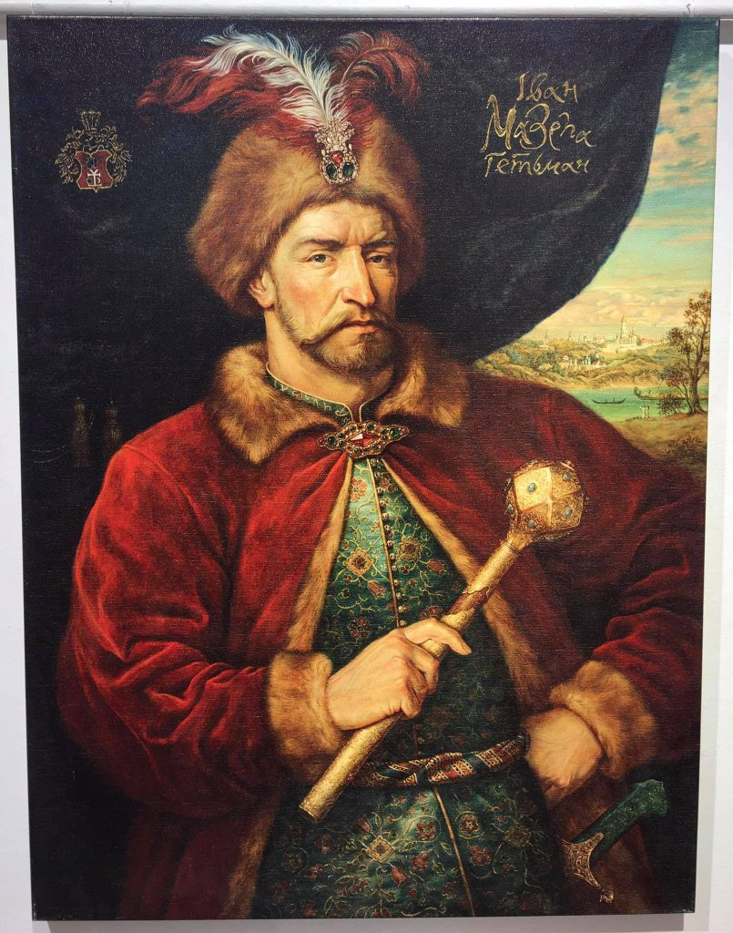
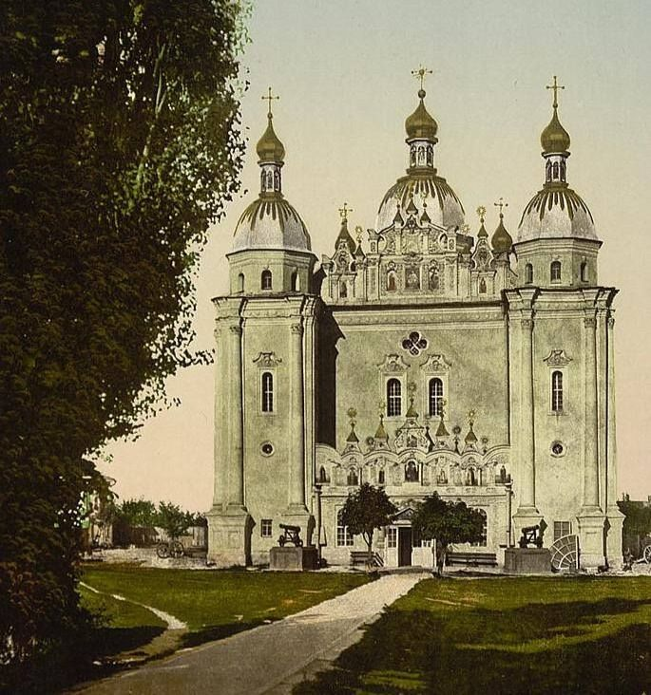
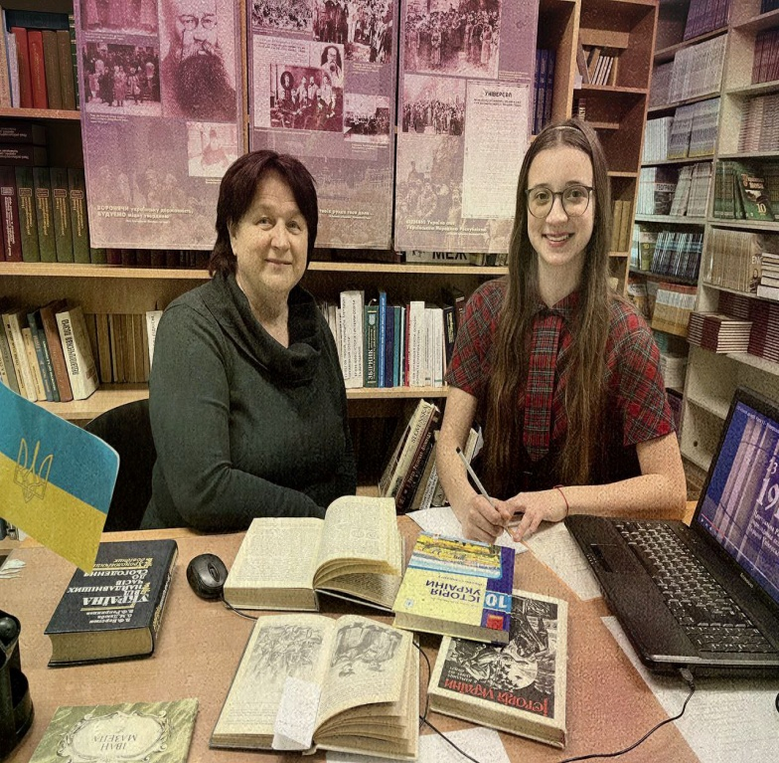
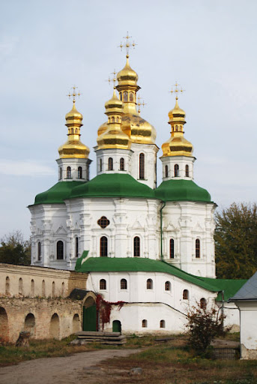
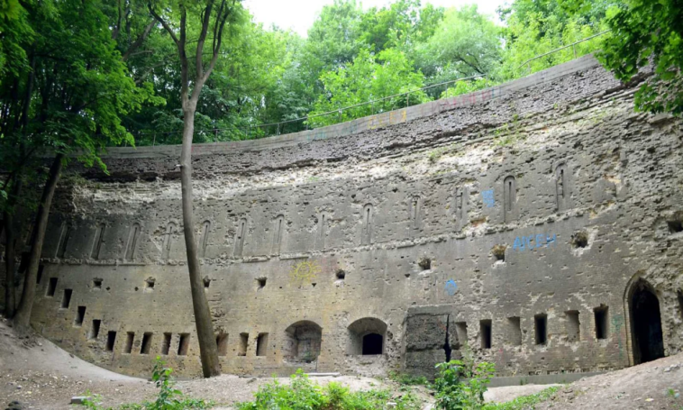
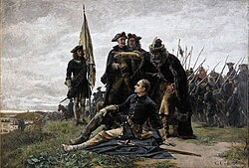
.
«Україна завжди прагнула бути вільною» Вольтер про Мазепу
Військовий Микільський собор 1696р.
Печерські пагорби , Київ.
Знищений більшовиками 1934р.
Всіхсвятська церква
Києво-Печерської Лаври 1698р.(фото2024р.)
Поразка в Полтавській битві 1709 зруйнувала мрії Івана Мазепи про самостійність Гетьманщини, проте діяльність гетьмана стала кроком до української державності.
Київська фортеця на Печерських пагорбах 1706р., збудована за кошти Івана Мазепи (фото 2024р.)

Slide 6
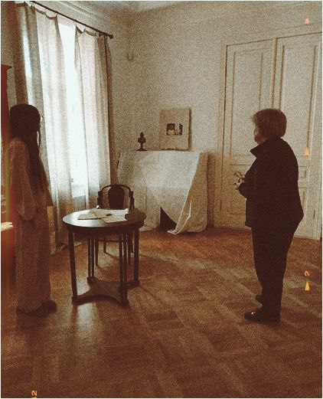
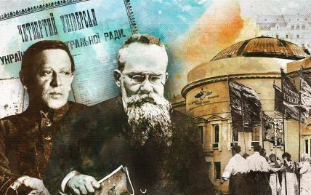
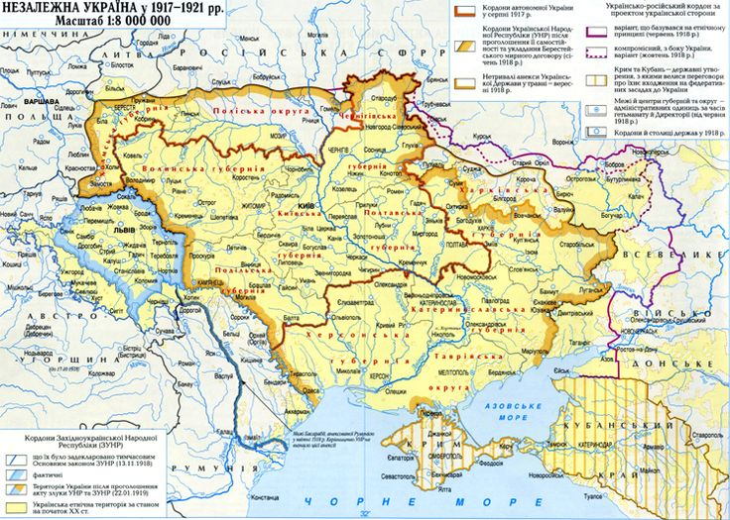
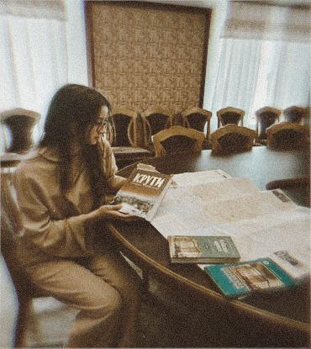
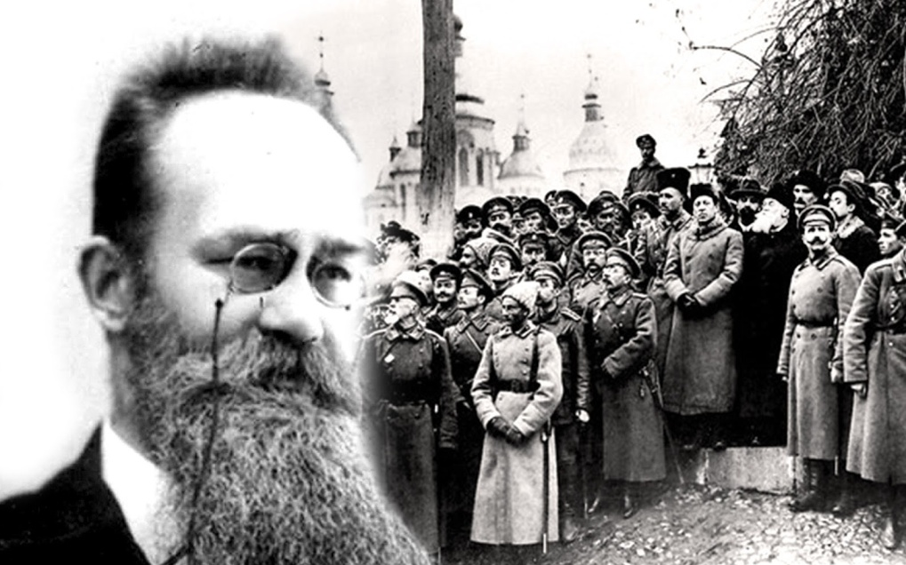
"Однині Українська Народня Республіка стає самостійною, ні від нікого незалежною, вільною, суверенною державою українського народу…»
ІV Універсал Української Центральної Ради 22 січня 1918р.
Мапа Української Народної Республіки 1917-1921рр.
І саме бій під Крутами, внаслідок якого наступ московсько-більшовицьких загарбників був на деякий час зупинений, дав часовий резерв для укладення Берестейського мирного договору, який врятував молоду українську державність.
У музеї Михайла Грушевського
(місто Київ)

Slide 7
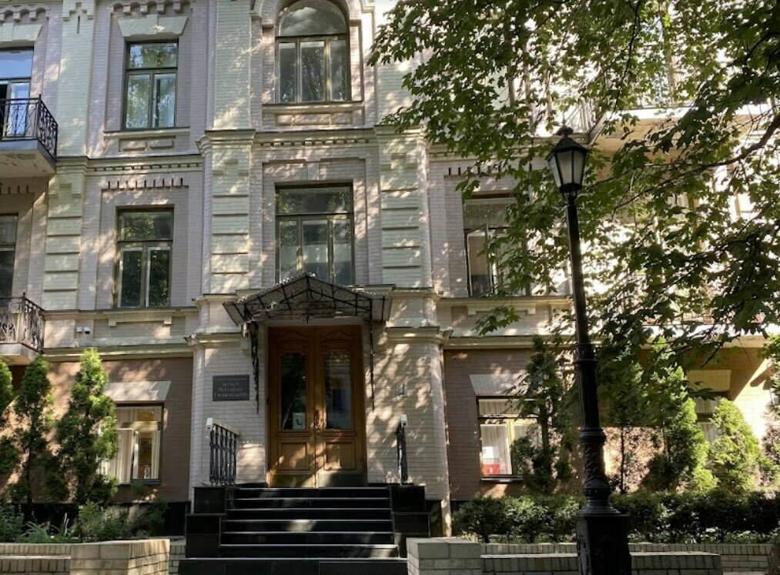
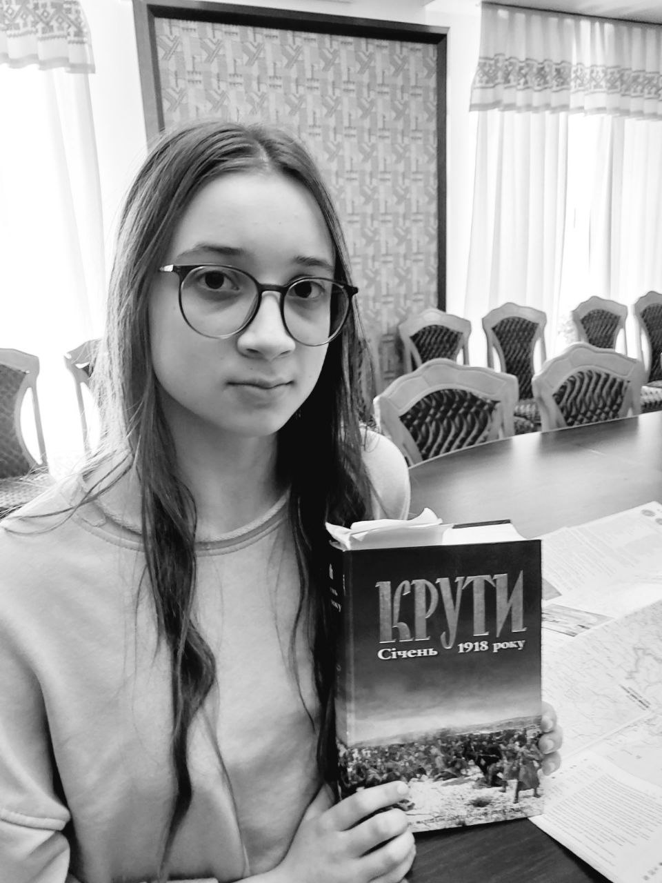
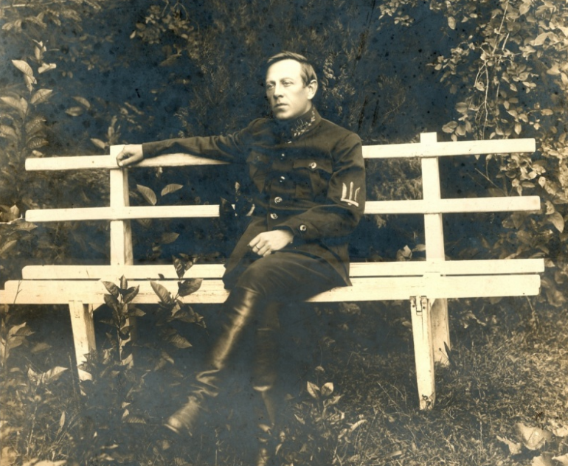
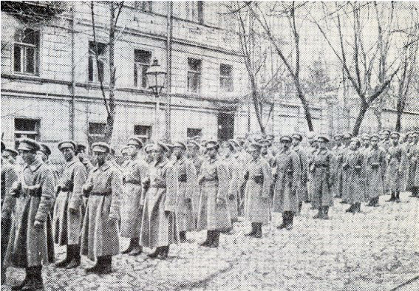
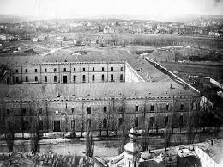
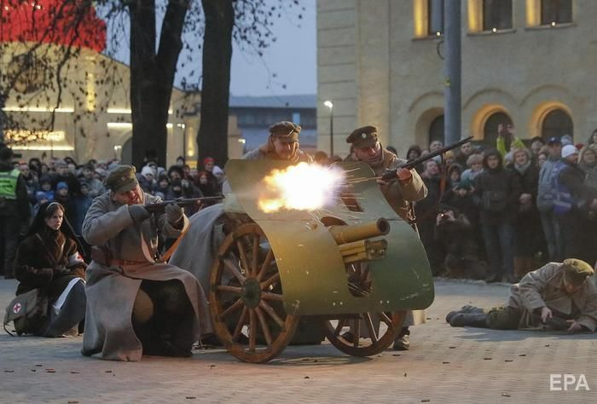
«Слава самостійній Україні!»
«Народня воля» 1918 РОКУ № 9.
Січові стрільці армії УНР у Києві під час Січневого заколоту 29.01.-04.02.1918.
Симон Петлюра - Головний Отаман військ і флоту Української Народної Республіки.
Збройний виступ робітників заводу “ Арсенал ”, піднятий більшовиками проти Української Центральної Ради, був придушений солдатами армії УНР.
Музей Грушевського місто Київ.

Slide 8
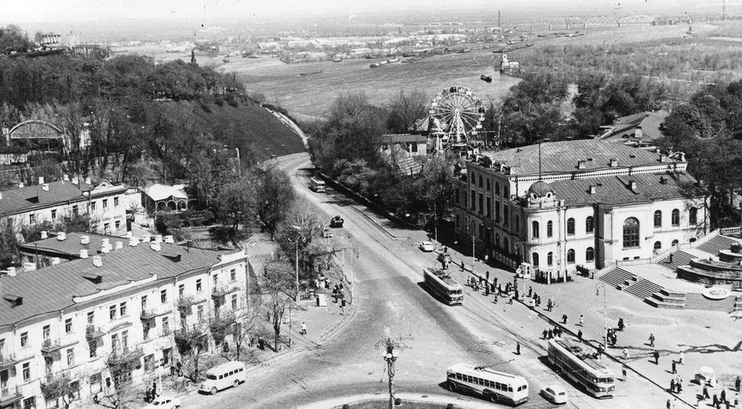
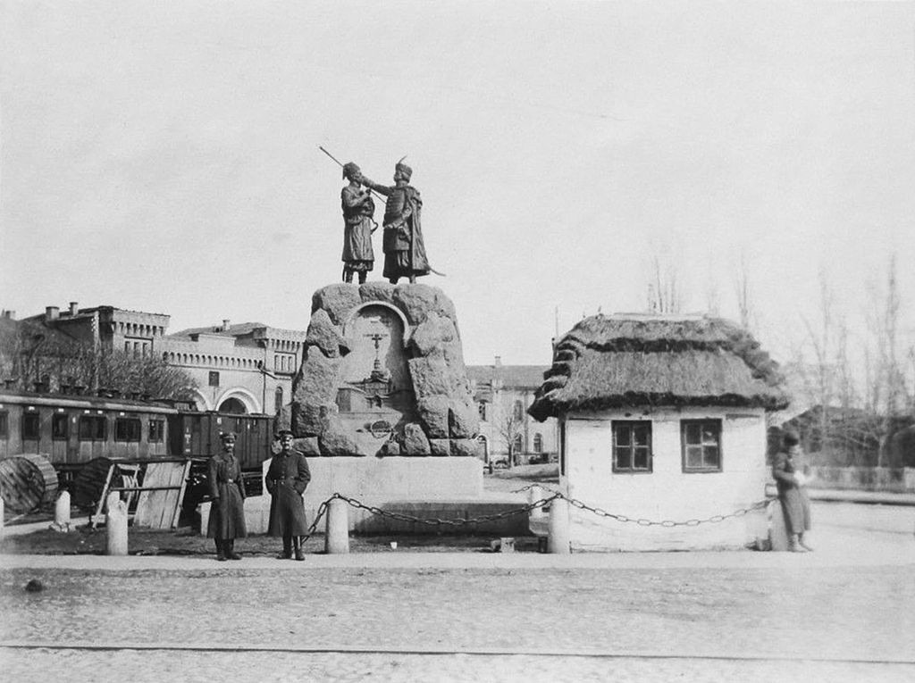
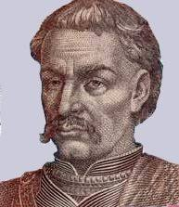
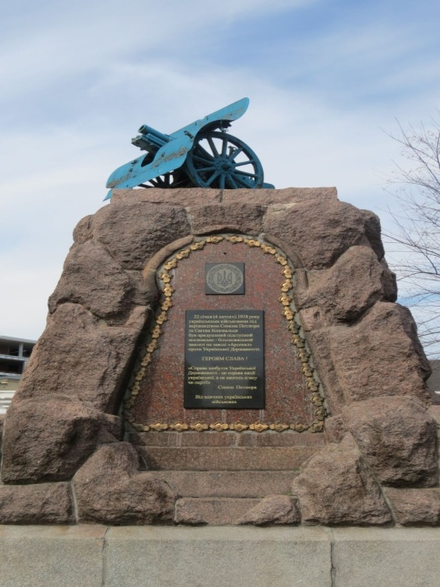
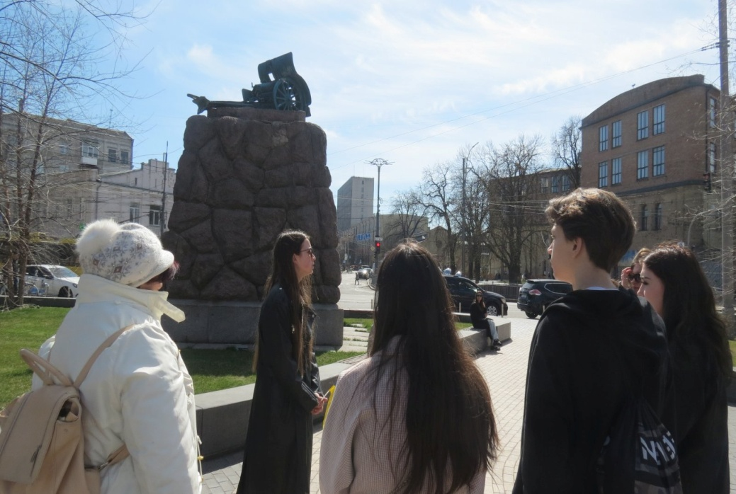
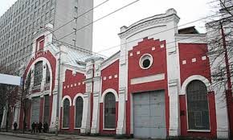
“ Екскурсійним маршрутом “ Печерські пагорби – погляд крізь століття ”
Пам'ятник Іскрі та Кочубею 1914р.
Пам’ятник гетьману І.Мазепі 1918р
Пам'ятник робітникам заводу «Арсенал» 1923р.
Пам’ятник українським військовим армії УНР 2019р.
Центральна частина будівлі заводу Арсенал 2024р.

Slide 9
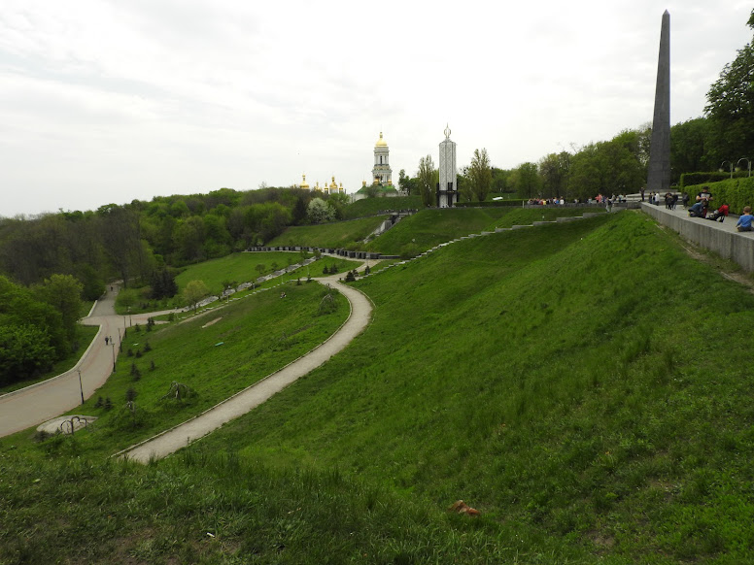
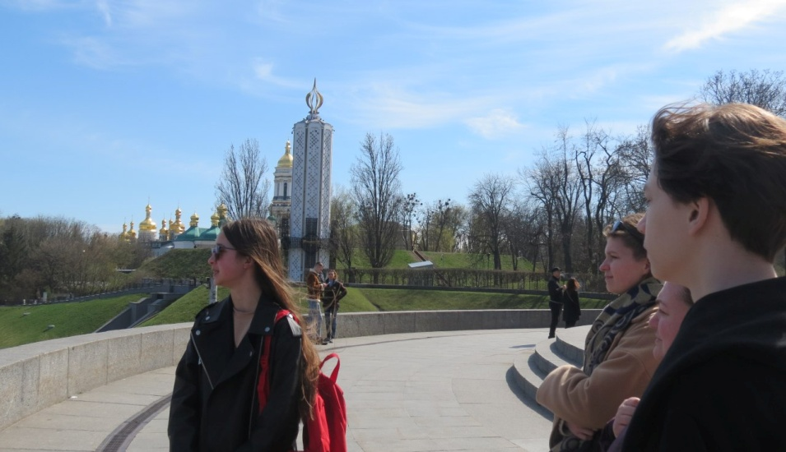
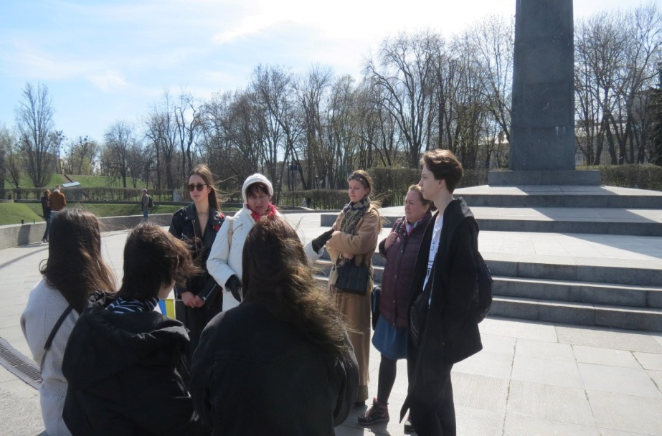
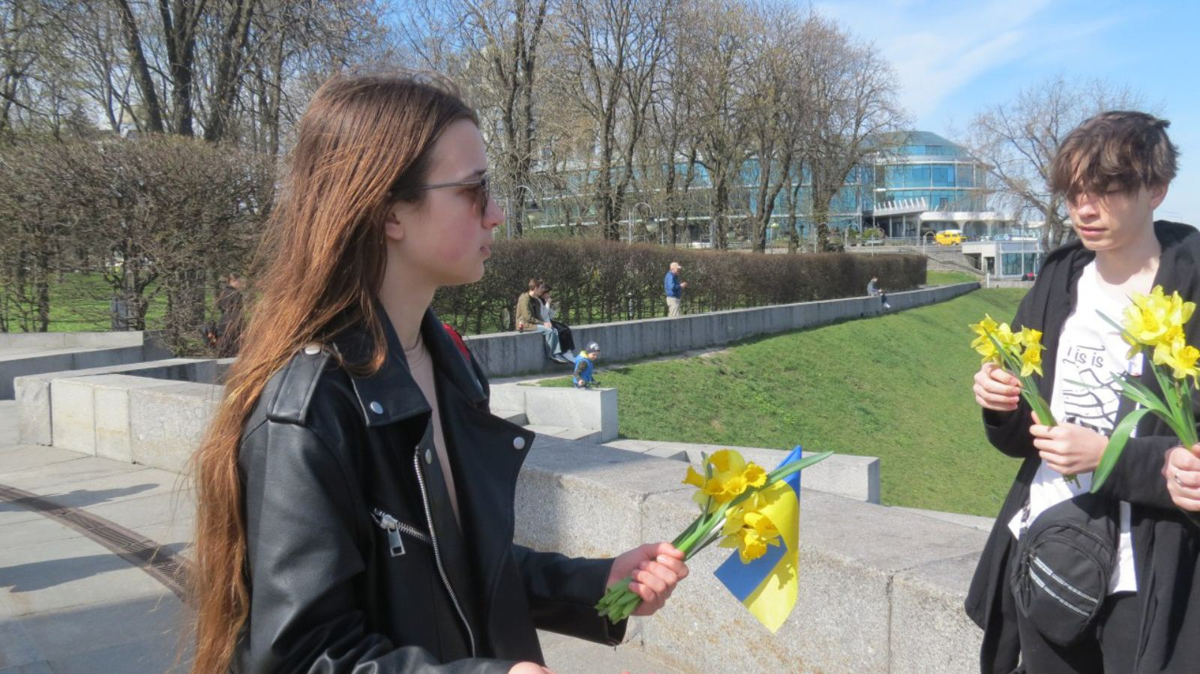
Дніпрові кручі з Лаврою – овіяні легендами та історією
Високий та крутий правий берег Дніпра – це місце початку Древнього Києва та першого православного монастиря Руси – України.
На Печерському пагорбі височіє пам’ятник жертвам голодомору 1932-1933рр. - злочин радянської влади проти українців.
Обеліск невідомому солдату в центрі парку Слави – шана всім, хто боронив Україну від нацистів в роки Другої світової війни.

Slide 10
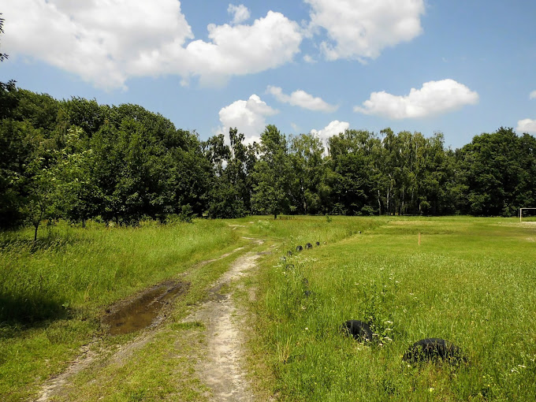
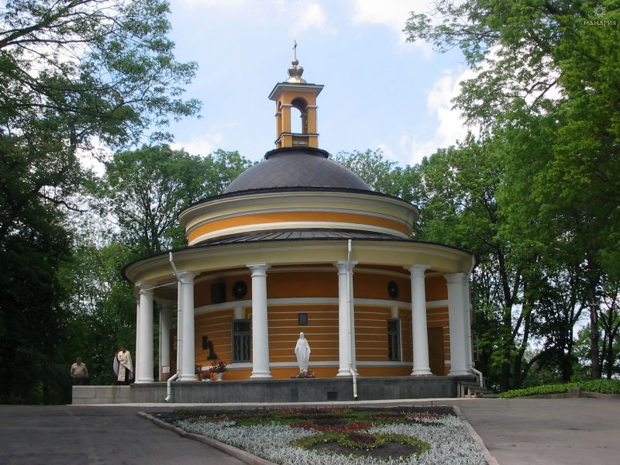
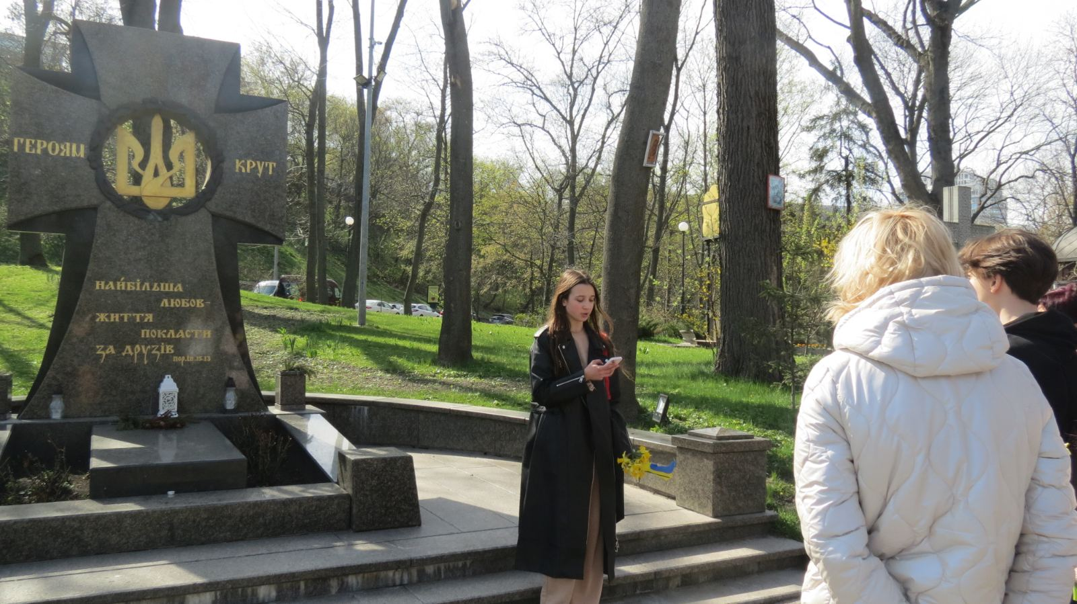
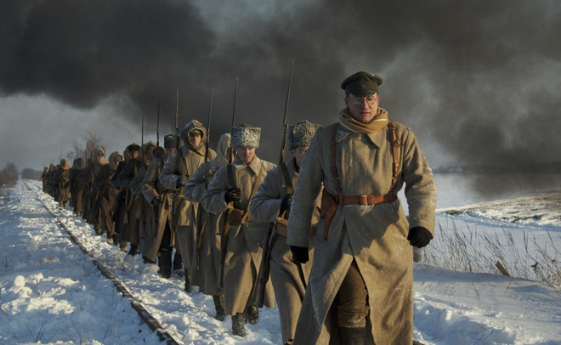
Безсмертя Крут
«...на Аскольдовій могилі український цвіт!» Павло Тичина
У березні 1918 року тіла 27 захисників УНР, учасників бою під Крутами , були поховані на території акрополя Аскольдова могила.
В часи незалежної України встановлено пам’ятний знак “ Героям Крут ”.
Храм Святого Миколая (вид 2024р.)в урочищі Аскольдова могила, за проектом Андрія Меленського 1809р.

Slide 11
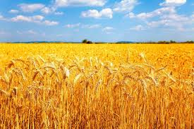
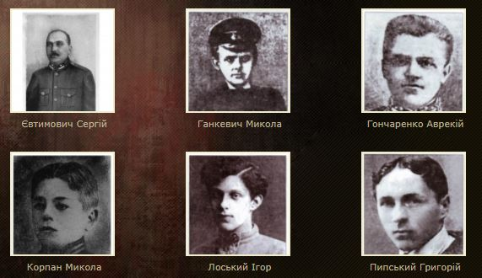
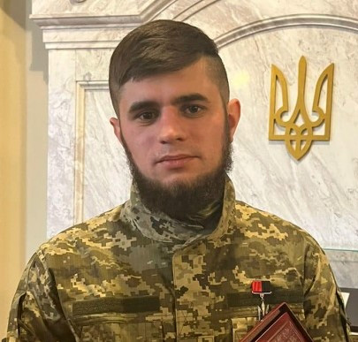
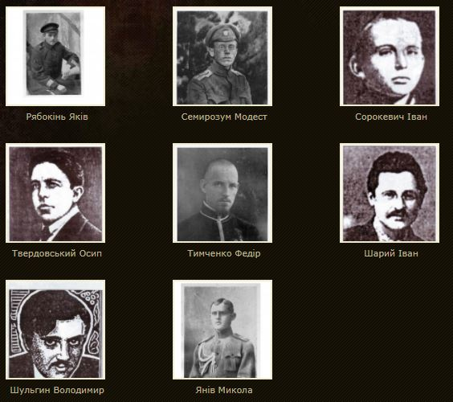
ГЕРОЇ В ВІЧНОСТІ
поховані на території акрополя храму Святого Миколая “ Аскольдова могила ”
«Герой України» Дмитро Коцюбайло на позивний «Да Вінчі»; командир батальйону «Вовки Да Вінчі» загинув 7 березня 2023.
Капітан Повітряних сил Збройних сил України Андрій Пільщиков на позивний «Джус» загинув 27 серпня 2023.
Учасники бою під Крутами
29 січня 1918

Slide 12
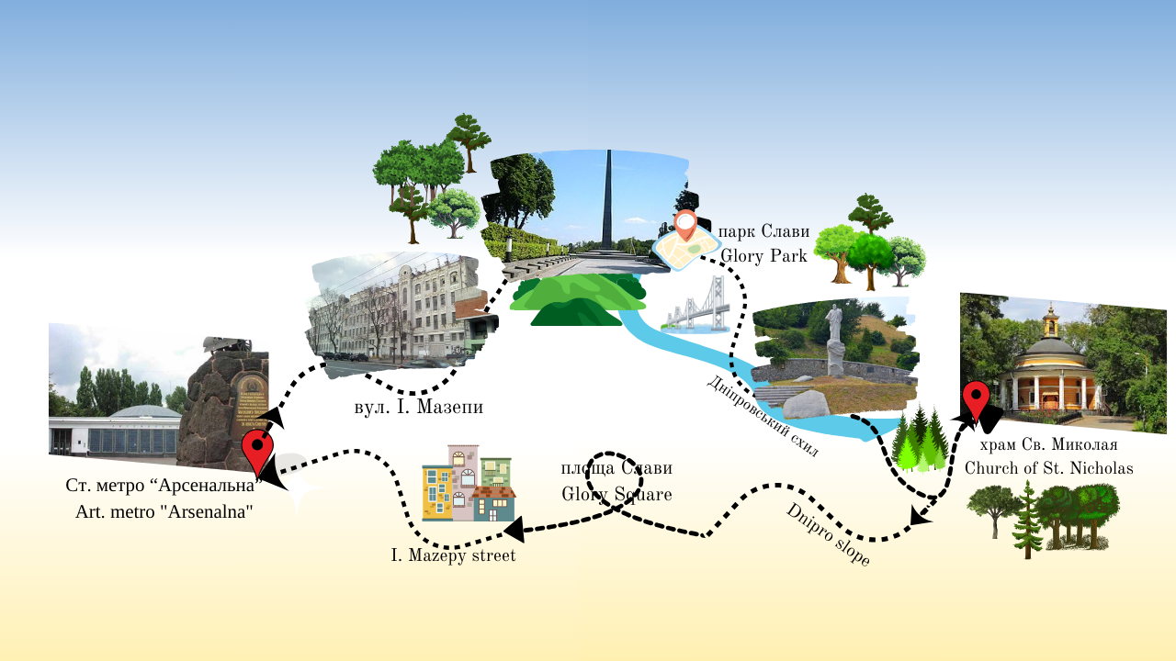
Схема пішохідної екскурсії
“ Печерські пагорби – погляд крізь століття ”
(тривалість 2 год.)

Slide 14
Список використаних джерел
Література:
1.Верстюк В. Україна: виклики 1918 року. Проблеми вивчення історії Української революції 1917 - 1921 рр., Український історичний журнал - 2019. – Вип. 14. - С. 121
2.Гаврилюк Я. Крути, січень 1918 року, документи, матеріали, - Київ.: Видавничий центр « Просвіта » ,2010
3.Дегтярьова Т. Хай буде вільна Україна, на всі віки, на всі часи – 2007. – № 6. – С. 14-15. (Про життя та політичну діяльність гетьмана Івана Мазепи)
4.Федорова Л.Д., Вортман Д.Я. Аскольдова могила у Києві - К.: "Наукова думка", 2003.
Інтернет – ресурси:
1.Т. Г. Шевченко "Аскольдова могила". 1846 рік. Акварель. https://kiev.zagranitsa.com/place/19171/askoldova-mogila
2. УНР, Українська Центральна Рада;https://uinp.gov.ua/istorychnyy-kalendar/berezen/17/1917-utvorena-ukrayinska-centralna-rada
3. “ Повість минулих Літ ” https://dovidka.biz.ua/povist-mynulyh-lit-skachaty/
4. Гетьман І.Мазепа https://dyvys.info/2023/11/07/kozatska-legenda-za-zhyttya-pro-ivana-mazepu/

Slide 15
Київське територіальне відділення Малої академії наук України –
Київська мала академія учнівської молоді
Печерські пагорби- погляд
крізь століття
Клочок Дар’я Сергіївна,
учениця 10-А класу, ліцею №18 Деснянського району міста Києва;
Керівник: Кучерова Тетяна Філімонівна, вчитель історії ліцею №18 Деснянського району міста Києва

